Slide 1

L’AVVOCATO OLTRE LA VIOLENZA
- Viaggio terminologico tra passato e futuro del diritto penale -

Slide 2

Dal FATTO UMANO al FATTO GIURIDICO
«Il giurista deve studiare le categorie di fatti umani basate sulla struttura di essi, deve studiare le categorie di fatti umani basati sulle vicende che essi producono e deve studiare le categorie di fatti umani basate sulla comune soggezione ad una normativa uniforme; se ciò sarà utile, dovrà costruire categorie di fatti umani definite evocando combinazioni più o meno complesse di dati strutturali, di dati funzionali, e di dati normativi» (Rodolfo Sacco, Digesto, 2010, voce «fatto giuridico»)

Slide 3
Dal FATTO UMANO al FATTO GIURIDICO
VIOLENZA
(CONTRO LE DONNE) CONVENZIONE DI ISTANBUL
CONVENZIONE DI LANZAROTE
CODICE PENALE

Slide 4
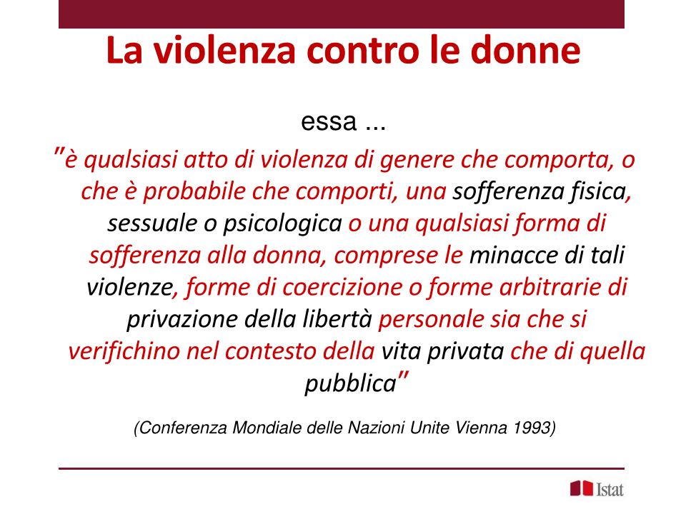

Slide 5
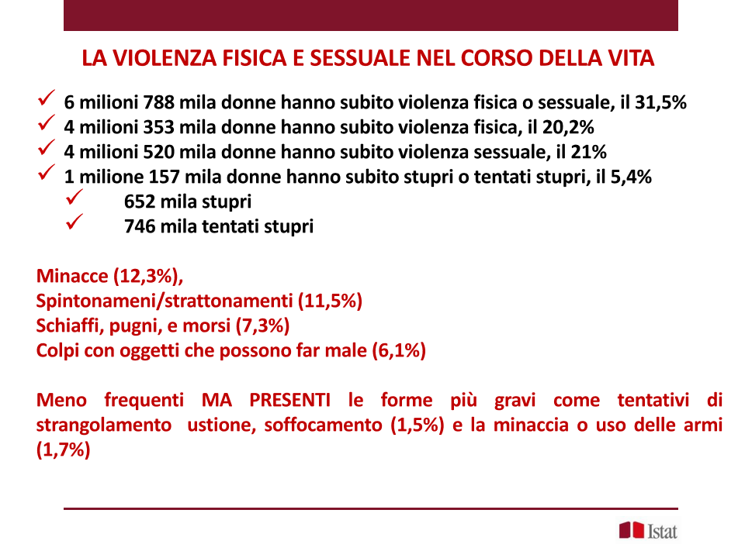

Slide 6
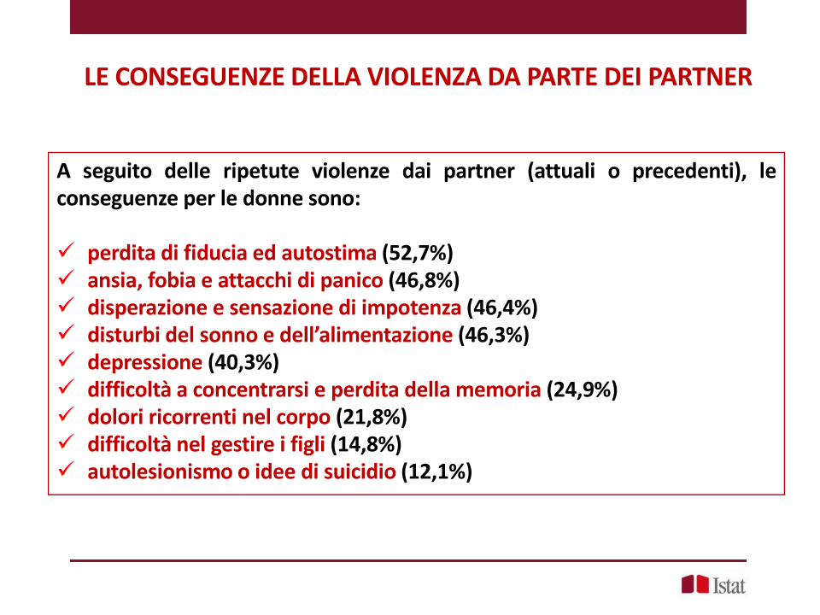

Slide 7
CONVENZIONE DI ISTANBUL
Convenzione del Consiglio d’Europa sulla prevenzione e la lotta contro la violenza nei confronti delle donne e la violenza domestica
Sottoscritta da Italia il 27.09.2012; ratificata con L. 27 giugno 2013 n. 77, esecuzione 2 luglio 2013.
"violenza di genere" (gender-based violence)
"violenza contro le donne "
"violenza domestica "
"violenza contro le donne basata sul genere"

Slide 8
CONVENZIONE DI ISTANBUL
3 i momenti costitutivi dell'architettura garantistica convenzionale (alle tre "P" : Prevention, Protection and Prosecution) e dunque
alla prevenzione (Capitolo III),
alla protezione e sostegno delle vittime (Capitolo IV),
e alla punizione degli autori delle violazioni (Capitolo VI).

Slide 9
ANALISI 2 FATTISPECIE DI REATO
ART. 572 c.p.: MALTRATTAMENTI CONTRO FAMILIARI E CONVIVENTI
ART. 612BIS c.p.: ATTI PERSECUTORI

Slide 10
ART. 572 C.P.: IERI E OGGI
«Maltrattamenti in famiglia o verso fanciulli» (fino a 22 ottobre 2012)
Maltrattamenti contro familiari e conviventi (dal 23 ottobre 2012)
Chiunque, fuori dei casi indicati nell'articolo precedente, maltratta una persona della famiglia, o un minore degli anni quattordici, o una persona sottoposta alla sua autorità, o a lui affidata per ragione di educazione, istruzione, cura, vigilanza o custodia, o per l'esercizio di una professione o di un'arte, è punito con la reclusione da uno a cinque anni.
Se dal fatto deriva una lesione personale grave, si applica la reclusione da quattro a otto anni; se ne deriva una lesione gravissima, la reclusione da sette a quindici anni; se ne deriva la morte, la reclusione da dodici a venti anni.».
1] Chiunque, fuori dei casi indicati nell'articolo precedente, maltratta una persona della famiglia o comunque convivente, o una persona sottoposta alla sua autorità o a lui affidata per ragioni di educazione, istruzione, cura, vigilanza o custodia, o per l'esercizio di una professione o di un'arte, è punito con la reclusione da due a sei anni.
[[2] La pena è aumentata se il fatto è commesso in danno o in presenza di minore degli anni diciotto2.]
[3] Se dal fatto deriva una lesione personale grave, si applica la reclusione da quattro a nove anni; se ne deriva una lesione gravissima, la reclusione da sette a quindici anni; se ne deriva la morte, la reclusione da dodici a ventiquattro anni.

Slide 11
MODIFICHE ART. 572 C.P.
Legge 1 ottobre 2012, n. 172 (Ratifica ed esecuzione della Convenzione del Consiglio dʹEuropa per la protezione dei minori contro lo sfruttamento e lʹabuso sessuale, fatta a Lanzarote il 25 ottobre 2007, nonché norme di adeguamento dellʹordinamento interno).
Ratifica Convenzione di Istanbul (legge n. 77 del 27 giugno 2013) e c.d. d.l. antifemminicidio: Legge 115 ottobre 2013, n. 119 Conversione in legge, con modificazioni, del decreto-legge 14 agosto 2013, n. 93, recante disposizioni urgenti in materia di sicurezza e per il contrasto della violenza di genere, nonché in tema di protezione civile e di commissariamento delle province. (13G00163) (GU n.242 del 15- 10-2013) Vigente al: 16-10-2013

Slide 12

ART 572: NUOV0 COMMA 1
Articolo così sostituito dall'art. 4, 1° co., lett. d, L. 1.10.2012, n. 172. Ratifica ed esecuzione della Convenzione del Consiglio d'Europa per la protezione dei minori contro lo sfruttamento e l'abuso sessuale, fatta a Lanzarote il 25 ottobre 2007, nonché norme di adeguamento dell'ordinamento interno.

Slide 13
ABROGAZIONE COMMA 2 dell’art. 572
Comma abrogato dall'art. 1, 1° co. bis, D.L. 14.8.2013, n. 93, convertito, con modificazioni, dalla L. 15.10.2013, n. 119. (Prevenzione e contrasto della violenza di genere Art. 1 Norme in materia di maltrattamenti, violenza sessuale e atti persecutori)
1. All'articolo 61 del codice penale è aggiunto, in fine, il seguente numero:
"11-quinquies) l'avere, nei delitti non colposi contro la vita e l'incolumità individuale, contro la libertà personale nonché nel delitto di cui all'articolo 572, commesso il fatto in presenza o in danno di un minore di anni diciotto ovvero in danno di persona in stato di gravidanza."
1-bis. Il secondo comma dell'articolo 572 del codice penale è abrogato.

Slide 14
ABROGAZIONE COMMA 2 dell’art. 572 c.p.
La legge di conversione del decreto (L. 15.10.2013, n. 119) ha abrogato il 2° co. dell'art. 572, prevedendo una nuova circostanza aggravante comune (art. 61, n. 11 quinquies) per il caso di commissione del delitto di maltrattamenti (nonché di un delitto non colposo contro la vita e l'incolumità individuale ovvero contro la libertà personale) in danno o in presenza di un minore degli anni diciotto o in danno di una persona in stato di gravidanza (cfr. anche l'art. 46, lett. d dellaConvenzione di Istanbul) (c.d. violenza assistita intrafamiliare)

Slide 15
NUOV0 ART. 572 CP
Maltrattamenti contro familiari e conviventi
Chiunque, fuori dei casi indicati nell'articolo precedente, maltratta una persona della famiglia o comunque convivente, o una persona sottoposta alla sua autorità o a lui affidata per ragioni di educazione, istruzione, cura, vigilanza o custodia, o per l'esercizio di una professione o di un'arte, è punito con la reclusione da due a sei anni.
[[2] La pena è aumentata se il fatto è commesso in danno o in presenza di minore degli anni diciotto².] abrogato art. 61, n. 11 quinquies, c.d. violenza assistita)
Se dal fatto deriva una lesione personale grave, si applica la reclusione da quattro a nove anni; se ne deriva una lesione gravissima, la reclusione da sette a quindici anni; se ne deriva la morte, la reclusione da dodici a ventiquattro anni.

Slide 16
Rilevanza della convivenza di fatto
La principale modifica apportata all'art. 572 c.p. attiene al riconoscimento espresso della rilevanza della convivenza di fatto ai fini della configurabilità del reato.
  La rubrica della norma è intitolata «Maltrattamenti contro familiari e conviventi»;
  nel testo dell'art. 572, 1° co. è stato introdotto il riferimento espresso, tra le persone offese del reato, accanto alla «persona della famiglia», alla persona «comunque convivente».

Slide 17
Art. 572 c.p. – ulteriori modifiche
Il 3° co. è rimasto, invece, invariato nella sua struttura.
La riforma legislativa ha, infine, aumentato le pene previste per il delitto di maltrattamenti: l'ipotesi di cui al 1° co. è ora punita con la reclusione da due a sei anni (invece che da uno a cinque anni); se dal fatto deriva una lesione personale grave la pena prevista è stata aumentata nell'intervallo edittale compreso tra i quattro e i nove anni di reclusione (invece che da quattro a otto anni) (3° co.).
La legge di ratifica della Convenzione di Lanzarote ha altresì modificato il disposto dell'art. 576, 1° co., n. 5, prevedendo l'applicazione della pena dell'ergastolo per l'omicidio realizzato in occasione della commissione, tra gli altri, del delitto di maltrattamenti contro familiari o conviventi ex art. 572.
I termini di prescrizione per il delitto di cui all'art. 572 sono raddoppiati, ai sensi del nuovo 7° co. dell'art. 157(modificato dall'art. 4, 1° co., lett. a, L. 1.10.2012, n. 172).

Slide 18
Art. 572 c.p. – Oggetto giuridico 1/2
(tesi «ristretta»)
Libro II, Titolo XI – Delitti contro la famiglia
Capo IV – Delitti contro l’assistenza familiare
Bene tutelato, secondo dottrina prevalente, non già la famiglia in quanto tale (Delogu, 642), ma l'integrità psico-fisica di coloro che, per età o per rapporti di tipo familiare o di affidamento, si trovino nelle condizioni di subire, proprio nei contesti in cui dovrebbero ricevere maggior protezione, condotte di prevaricazione fisica o morale che la minino.

Slide 19
Art. 572 c.p. – Oggetto giuridico 2/2
(più ampio, in relazione alla condotta)
Tesi «ristretta», tuttavia, è ritenuta riduttiva da chi ritiene (Coppi, Maltrattamenti, in ED, 232, Del Tufo, Delitti contro la famiglia, in Diritto penale,432; Fiandaca, Musco, PS, I, 378; Zannotti, I reati contro la persona nei rapporti familiari, economici e ambientali, 199), invece, che l'integrità psicofisica altro non sia se non uno degli aspetti del bene tutelato da questa disposizione che, proprio attraverso l'ampia accezione utilizzata per descrivere la condotta in cui tale reato deve manifestarsi, richiede una serie di comportamenti, qualificati dal soggetto che li compie e ripetuti nel tempo, che ledano un bene di più ampia portata rispetto alla semplice integrità psico-fisica offesa dai singoli atti di maltrattamento; bene identificabile nella «personalità dell'individuo».

Slide 20
Oggetto giuridico: giurisprudenza merito
Trib. Bari, 4.4.2011 "La reiterazione degli atti attribuisce pertanto alla condotta un'oggettività giuridica autonoma rispetto a quella dei singoli atti. La condotta del maltrattare, in sintesi, per la sua durata e ripetitività, lede l'intera personalità, mentre il singolo atto (percossa, ingiuria, minaccia) lede l'integrità psicofisica»;
Trib. Torino Sez. V, 30.4.2010 "l'oggetto giuridico non è costituito solo dall'interesse dello Stato alla salvaguardia della famiglia da comportamenti vessatori e violenti, ma anche dalla difesa dell'incolumità fisica e psichica delle persone indicate nella norma, interessate al rispetto della loro personalità nello svolgimento di un rapporto fondato su vincoli familiari".

Slide 21
NUOV0 ART. 572 CP
DE JURE CONDENDO
Un’indagine sulla giurisprudenza del Tribunale di Milano ha messo in luce l’inadeguatezza del reato di maltrattamenti previsto dall’art. 572 c.p. nella repressione della violenza domestica – e in particolare della violenza nelle relazioni di coppia – risultando ad esso estranee le ipotesi nelle quali non sia evidente la posizione di soggezione o sottomissione della vittima. Si conferma, d’altra pare, un forte condizionamento della volontà della vittima sull’esito del procedimento penale.
(https://www.penalecontemporaneo.it/d/5963-la-risposta-penale-alla-violenza-domestica-un-indagine-sulla-prassi-del-tribunale-di-milano-in-mate – 10 APRILE 2018)

Slide 22

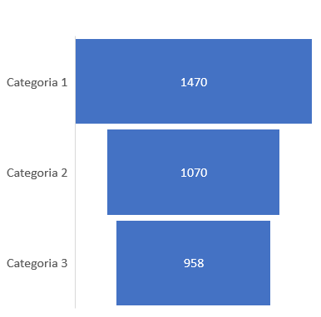
DENUNCE ANNO 2012 Milano
(ANTE MODIFICA 572 c.p.)
Iscrizioni di notizie di reato
2) Richieste di archiviazione
3) Archiviazioni
(https://www.penalecontemporaneo.it/d/5963-la-risposta-penale-alla-violenza-domestica-un-indagine-sulla-prassi-del-tribunale-di-milano-in-mate – 10 APRILE 2018)

Slide 23
IL PUNTO DI VISTA DELLE DONNE CHE DENUNCIANO
“ogni tentativo di cercare di trovare una mediazione alla sua violenza dava esito negativo, in diverse occasioni mi sono determinata a denunciarlo, ma mi si chiedeva di farmi refertare presso un pronto soccorso cittadino e per motivi di tempo ho sempre soprasseduto, rifugiandomi da una mia amica per qualche giorno”;
“sono stata interpellata dal Commissariato (…) perché mio marito mi aveva denunciata per danneggiamento e lesioni e lì ho raccontato tutto il mio inferno. Il poliziotto che mi ha notificato l’atto mi diceva che era mio diritto farla [la denuncia], mentre l’altro che era in ufficio, credo un suo superiore, riferiva che non c’erano gli estremi. Successivamente ho continuato a vivere in un inferno”
(https://www.penalecontemporaneo.it/d/5963-la-risposta-penale-alla-violenza-domestica-un-indagine-sulla-prassi-del-tribunale-di-milano-in-mate – 10 APRILE 2018)

Slide 24
IL PUNTO DI VISTA DELLE DONNE CHE DENUNCIANO
“Io ho sbagliato a non fare mai denuncia, perché avevo paura di essere sola, non pensavo che qualcuno ascoltasse la mia voce. Ormai sono stanca di subire tutte queste violenze e ho paura, ripeto, che le minacce di morte per me e i miei figli mio marito possa metterle in atto. Oggi mi sento forse liberata da un peso e penso soprattutto a quanto hanno sofferto i miei figli, anche a causa del mio silenzio (…) sono finalmente libera e contenta di avere detto quello che da anni subivo e che tenevo dentro”
(donna che ha denunciato 16 anni di violenze anche sessuali subite da parte del coniuge, detentore di un’arma in quanto guardia giurata)
(https://www.penalecontemporaneo.it/d/5963-la-risposta-penale-alla-violenza-domestica-un-indagine-sulla-prassi-del-tribunale-di-milano-in-mate – 10 APRILE 2018)

Slide 25
L’ASPETTATIVA DI GIUSTIZIA:
«Signora, visto che si è riconciliata, vuole rimettere la querela?»
A.D.R.: “No, perché se una persona sbaglia e da solo non è in grado di capire che cosa ha fatto e che cosa ha sbagliato, è giusto che qualcuno glielo faccia capire. Se io mi sono rivolta alla legge è perché credo nella legge, io ritengo giusto che il sig. […] venga punito per quello che ha fatto in base a quello che deciderà la legge”.
A.D.R.: “Vuole lei quando lui viene qua [in udienza] …dire lui se alza la mano .. perché io paura, quando lei magari parla con lui dire se alza la mano di andare in galera”.
(https://www.penalecontemporaneo.it/d/5963-la-risposta-penale-alla-violenza-domestica-un-indagine-sulla-prassi-del-tribunale-di-milano-in-mate – 10 APRILE 2018)

Slide 26
Introduzione del reato di atti persecutori
Il D.L. 23.2.2009, n. 11, recante «misure urgenti in materia di sicurezza pubblica e di contrasto alla violenza sessuale, nonché in tema di atti persecutori» convertito, con modificazioni, in L. 23.4.2009, n. 38, ha introdotto l'art. 612 bis e, con esso, il delitto di atti persecutori, collocandolo fra i delitti contro la libertà morale (nel senso che il delitto potrebbe offendere anche l'incolumità individuale del soggetto passivo, traendone il carattere eventualmente plurioffensivo, Bricchetti, Pistorelli, Entra nel codice la molestia reiterata, in Gdir, 2009, 10, 62).

Slide 27
Negli altri Paesi
La previsione normativa del delitto, in Italia, segue una tendenza diffusasi in molti Paesi.
Ad esempio, negli Stati Uniti, sulla scia di una legge approvata nel 1991 dallo Stato della California, lo stalking costituisce reato in tutti i 50 Stati della Federazione e, dal 1996, con l'Interstate Stalking Act, lo stalking è divenuto un crimine federale.
In Canada, il reato di molestia criminale è stato inserito nel Criminal Code nel 1993.
Nel Regno Unito una figura simile è stata adottata, nel 1997, con il Protection from Harassment Act.
in Germania, il reato di stalking è stato introdotto, nel 2007, al par. 238.

Slide 28
Stalking: significato
Trova, dunque, ingresso nel nostro Paese il c.d. stalking. Tale figura trae origine dall'inglese to stalk (fare la posta, braccare, pedinare). Indica la condotta di soggetti che sono ossessionati da una diversa persona, a volte un individuo noto, spesso del mondo dello spettacolo (Aramini, Lo stalking: aspetti psicologici e fenomenologici, inAA.VV., Sessualità, diritto e processo, a cura di Gulotta, Pezzati, Milano, 2002, 495 ss.).
La relativa condotta, che per un recente studio di psichiatria darebbe luogo ad una vera e propria sindrome, può però colpire anche vittime "comuni", cioè non necessariamente celebrità o comunque persone note: Curci, Galeazzi, Secchi, La sindrome delle molestie assillanti (Stalking), Torino, 2003.

Slide 29
Stalking: contenuto del termine
Con il termine stalking si richiamano, in realtà, diverse situazioni, come si desume da numerosi e talvolta drammatici casi, noti alle cronache.
Si pensi a John Lennon, ex Beatles, assassinato nel dicembre 1980 a New York da Mark Chapman, che voleva punirlo perché aveva abbandonato il celeberrimo gruppo.
Oppure all'attrice Theresa Saldana che nel 1982, a Los Angeles, venne pugnalata a morte dal suo stalker e all'attrice Rebecca Schaeffer alla quale, nel 1989 e sempre a Los Angeles, toccò la stessa sorte.
E, più recentemente, alla tragica fine di Jill Dando, giornalista di successo in Gran Bretagna, che conduceva per la Bbc il programma Crimewatch, uccisa nel 1999 da un telespettatore ossessionato dalla nota conduttrice.
Come anche al caso, particolarmente grave, sebbene non mortale, della tennista Monica Seles, pugnalata, durante un incontro, da un soggetto, e costretta ad un lungo ritiro.
Altre volte, si sono avute attenzioni particolari e ossessive, fortunatamente non seguite da vere e proprie aggressioni.

Slide 30
EVOLUZIONE ART. 612BIS C.P.
Atti persecutori
[1] Salvo che il fatto costituisca più grave reato, è punito con la reclusione da sei mesi a cinque anni chiunque, con condotte reiterate, minaccia o molesta taluno in modo da cagionare un perdurante e grave stato di ansia o di paura ovvero da ingenerare un fondato timore per l'incolumità propria o di un prossimo congiunto o di persona al medesimo legata da relazione affettiva ovvero da costringere lo stesso ad alterare le proprie abitudini di vita².
[2] La pena è aumentata se il fatto è commesso dal coniuge, anche separato o divorziato, o da persona che è o è stata legata da relazione affettiva alla persona offesa ovvero se il fatto è commesso attraverso strumenti informatici o telematici³.
[3] La pena è aumentata fino alla metà se il fatto è commesso a danno di un minore, di una donna in stato di gravidanza o di una persona con disabilità di cui all'articolo 3 della legge 5 febbraio 1992, n. 104, ovvero con armi o da persona travisata.
[4] Il delitto è punito a querela della persona offesa. Il termine per la proposizione della querela è di sei mesi. La remissione della querela può essere soltanto processuale. La querela è comunque irrevocabile se il fatto è stato commesso mediante minacce reiterate nei modi di cui all'articolo 612, secondo comma. Si procede tuttavia d'ufficio se il fatto è commesso nei confronti di un minore o di una persona con disabilità di cui all'articolo 3 della legge 5 febbraio 1992, n. 104, nonché quando il fatto è connesso con altro delitto per il quale si deve procedere d'ufficio⁴.

Slide 31
SOSTITUZIONE COMMA 2
a) il secondo comma è sostituito dal seguente:
"La pena è aumentata se il fatto è commesso dal coniuge, anche separato o divorziato, o da persona che è o è stata legata da relazione affettiva alla persona offesa ovvero se il fatto è commesso attraverso strumenti informatici o telematici."; ⁽⁶⁾
b) al quarto comma, dopo il secondo periodo sono inseriti i seguenti: "La remissione della querela può essere soltanto processuale. La querela è comunque irrevocabile se il fatto è stato commesso mediante minacce reiterate nei modi di cui all'articolo 612, secondo comma." ⁽⁶⁾.

Slide 32
L’elemento oggettivo
Il delitto di atti persecutori richiede, innanzitutto, la presenza di condotte reiterate [Lo Monte,L'individuazione delle "condotte reiterate" (art. 612-bis c.p): tra lacune legislative e discutibili applicazioni giurisprudenziali, in CP, 2011, 157; Resta, Il delitto di "stalking". Verso un nuovo habeas corpus per la donna?, inGM, 2009, 1921].
Tale requisito sembra integrato ove la pluralità di condotte si verifichi in tempi e contesti differenti (sul punto, Natalini, Sciolto il nodo della frequenza minima necessaria perché il crimine possa ritenersi configurato, in Gdir, 2010, 33/34, 73).
Altrimenti, troverebbero applicazione le meno gravi fattispecie di violenza privata, minaccia o molestia, eventualmente in forma continuata (cfr., tuttavia, Binda, Il nuovo reato di atti persecutori, in AA.VV., Stalking, a cura di Amore, Roma, 2009, 31).

Slide 33
Condotta: minacce e/o molestie
La condotta deve poi consistere in minacce e/o molestie (Pistorelli, Il reato di "stalking" e le altre modifiche al codice penale nel D.L. n. 11/2009 conv. in l. n. 30/2009, in www.penale.it, 3).
Per minaccia si intende la prospettazione di un male futuro e prossimo, la cui verificazione dipende dalla volontà dell'agente (Mantovani, PS, I, 333), per molestia, ogni attività che alteri dolorosamente o fastidiosamente l'equilibrio psico-fisico normale di un individuo (Manzini, X, 193).

Slide 34
Art. 612bis e patrocinio a spese dello Stato
Il Giudice è tenuto ad accogliere l'istanza di patrocinio a spese dello Stato presentata dalla persona offesa dal reato di stalking a prescindere dai limiti di reddito fissati dall'art. 76, 1° co., D.P.R. 30.5.2002, n. 115, limiti che, invece, operano quando l'istante è il danneggiato del reato che intenda costituirsi parte civile nel processo penale (C., Sez. IV, 15.2.2017, n. 13497)

Slide 35
Art. 572 e art. 612bis: concorso
Clausola di sussidiarietà «Salvo che il fatto costituisca più grave reato» (art. 612bis comma 1)
il delitto di atti persecutori è assorbito in quello di maltrattamenti in famiglia (C., Sez. VI, 13.11.2012-14.2.2013, n. 7369).
Quanto ai rapporti con il delitto di stalking, l'art. 612-bis c.p., nel prevedere un'aggravante ove gli atti persecutori siano rivolti al consorte separato, genera un concorso apparente di norme con il reato di cui all'art. 572 c.p., da risolversi con ricorso al principio di specialità richiamato dalla clausola di sussidiarietà contenuta nell'art. 612-bis c.p.
è, invece, configurabile l'ipotesi aggravata del reato di atti persecutori (prevista dall'art. 612 bis, 2° co.) in presenza di comportamenti che, sorti nell'ambito di una comunità familiare (o a questa assimilata), ovvero determinati dalla sua esistenza e sviluppo, esulino dalla fattispecie dei maltrattamenti per la sopravvenuta cessazione del vincolo familiare ed affettivo o comunque della sua attualità temporale (C., Sez. V, 4.5.2016, n. 41665).

Slide 36
Sul concorso apparente di norme
Non è possibile raffigurare un concorso apparente di norme tra la fattispecie di maltrattamenti in famiglia (art. 572 c.p.) e quella di atti persecutori (art. 612 bis c.p.) per la clausola di salvaguardia “salvo che il fatto costituisca più grave reato” prevista dal primo comma dell’art. 612 bis c.p. a meno che vi sia la cessazione del sodalizio familiare. (Nel caso di specie si trattava di numerosi episodi di violenza e minaccia nei confronti della moglie convivente).
(Tribunale Napoli Nord sez. II, 01/12/2017, n.2885)

Slide 37
Concorso di reati dopo la modifica dell’art. 572, comma 2 c.p.
La modifica dell'art. 572 c.p. che, oltre a modificare la rubrica della norma e ad inasprire le pene, ha inserito il convivente tra i soggetti passivi, estendendo così il raggio applicativo della norma anche ai nuclei familiari non basati sul vincolo del matrimonio. Tuttavia, la novella ha fatto sorgere dei quesiti interconnessi: quid iuris se la convivenza viene interrotta?
Qual è il discrimine con il reato di atti persecutori di cui all'art. 612-bis c.p.?

Slide 38
Concorso apparente di norme 1/2
possono concorrere entrambi i reati realizzati in tempi diversi:
la condotta di maltrattamenti, in presenza del rapporto coniugale;
quella di stalking, dopo la sopravvenuta cessazione del vincolo familiare o della relazione affettiva.

Slide 39
Concorso apparente di norme 2/2
Le condotte vessatorie poste in essere ai danni del coniuge non più convivente, a seguito di separazione legale o di fatto, integrano il reato di maltrattamenti in famiglia e non quello di atti persecutori, in quanto i vincoli nascenti dal coniugio o dalla filiazione permangono integri anche a seguito del venir meno della convivenza. (In motivazione, la Corte ha precisato che il reato previsto dall'art. 612-bis c.p. è configurabile solo nel caso di divorzio tra i coniugi, ovvero di cessazione della relazione di fatto).

Slide 40
C. 1455-A
«Modifiche al codice penale, al codice di procedura penale e altre disposizioni in materia di tutela delle vittime di violenza domestica e di genere» c.d. DDL «CODICE ROSSO» («revenge porn»)
Obbligo di riferire notizia di reato (integra 347 c.p.p.)
Presunzione di urgenza per alcune tipologie di reato (violenza in contesti familiari o relazioni di convivenza)
Priorità di svolgimento indagini delegate
612-ter c.p.: diffusione illecita di immagini o video sessualmente espliciti (reclusione da 1 a 6 anni)

Slide 41
Offesa al valore della persona umana
“i maltrattamenti inflitti al familiare costituiscono molto più che un’offesa alla sua integrità fisica o psichica, molto più di una violenta sopraffazione e di una dolorosa vessazione. Essi impediscono che la personalità della vittima possa positivamente formarsi e arricchirsi secondo quanto consentirebbe un sereno svolgimento dei rapporti familiari; e lo snaturamento del rapporto, a seguito del quale un coniuge maltratta l’altro (…), si risolve nell’offesa del valore della persona umana, che nell’ambito della famiglia dovrebbe trovare invece, e da parte degli altri membri, il primo riconoscimento e la più gelosa tutela” (p. 227 ss.); per questa ragione la disposizione contenuta nell’art. 572 c.p. avrebbe trovato più corretta collocazione tra i delitti contro la personalità individuale – anziché tra quelli contro la famiglia – non essendo quest’ultima l’oggetto della tutela penale, bensì la personalità della vittima che di essa faccia parte»
(F. Coppi, Maltrattamenti in famiglia, Università di Perugia, 1979)

